Slide 1
Finance
Приложение для учета финансов
Студенты:
Чашемов К.
Расули С.
Саидов К.
Руководитель:
Тарасов В. С.

Slide 2
О команде
Саидов К 4,2гр.
Backend
Frontend
Чашемов К. 4 гр.
Проектирование базы данных
Описание API
Расули С 1гр.
Backend
Постановка задачи
Написание документации

Slide 3



Анализ предметной области

Slide 4
Основной функционал приложения
1. Регистрация и аутентификация
2. Создание и удаление счетов
3. Возможность добавления транзакций
4. Вывод статистики по доходам и расходам
5. Добавление своих категорий доходов и расходов

Slide 5
Постановка задачи
1. Проектирование базы данных
2. Разработка серверной части приложения
3. Описание API в Swagger
4. Разработка клиентской части
5. Написание документации

Slide 6
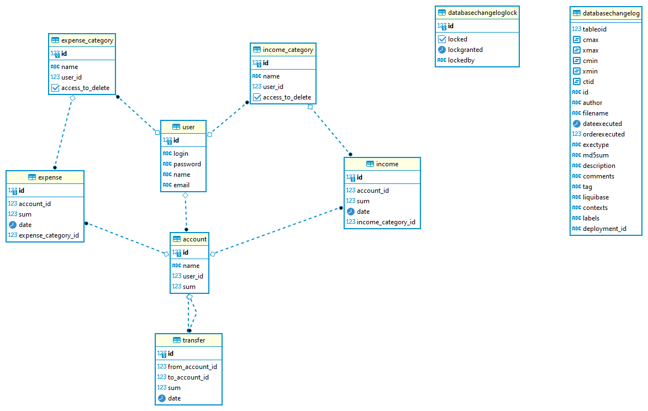
Структура базы данных

Slide 7
Средства реализации
СУБД:
PostgreSQL
Сервер:
Java 17
Spring Boot Framework
MyBatis
LiquiBase
Клиент:
Java 17
Vaadin

Slide 8
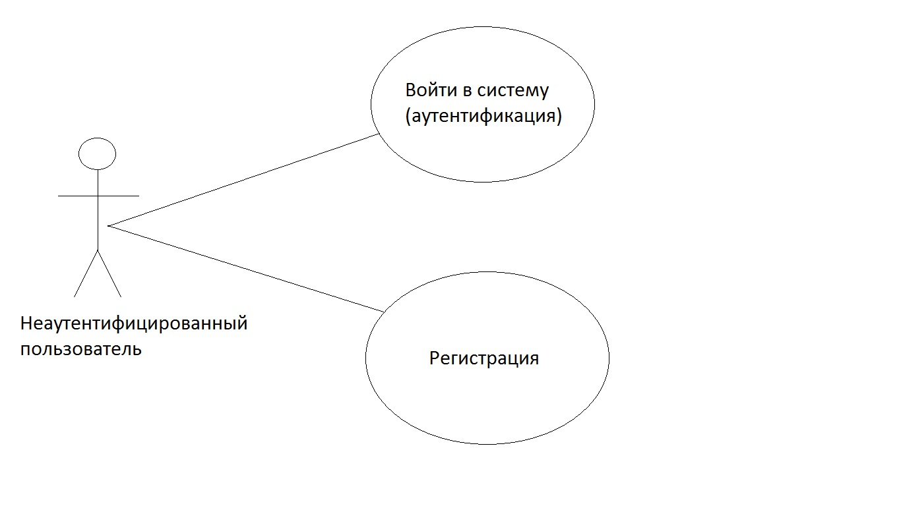
Сценарий использования

Slide 9
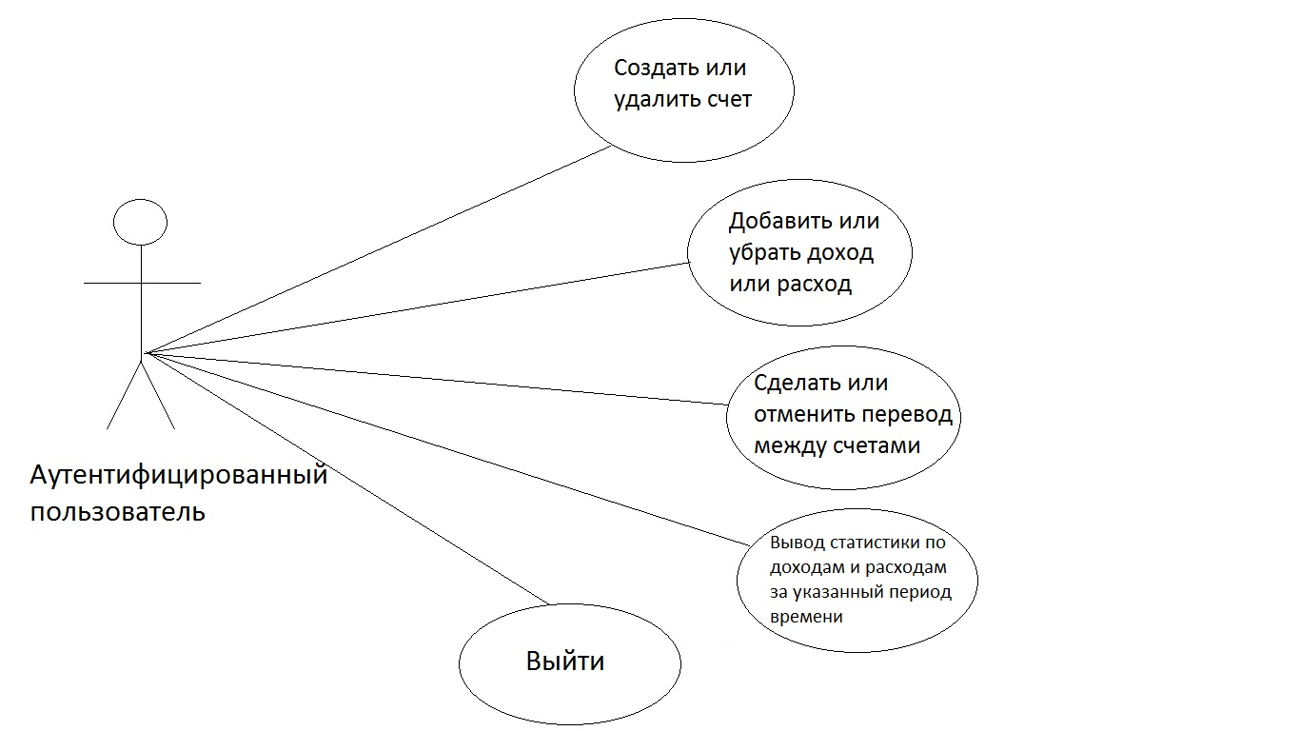
Сценарий использования

Slide 10
Заключение
В ходе данной работы было разработано приложения для учета финансов

